Slide 1
Effect of Axle Components on Shuttling Dynamics in Rotaxane Type Molecular Machines
Tobe Lab. M1
Ryohei Kano
Notes:
それでは、
ロタキサン型分子機械のシャトリング運動性に及ぼす軸成分の効果
というタイトルで発表させていただきます。

Slide 2
Contents
Introduction -Molecular Machines-
Latest Work
My Work
Notes:
最初に、今回の発表で紹介する内容です。
分子機械について話し、
そのあと、ロタキサンの最新の研究例を一例紹介したあと、
最後に私の研究の概要について少しお話しします。

Slide 3
Introduction -Molecular Machines-
Historical Backgrounds Related to the Development of
Molecular Machines
1967 : Pedersen C.J. discovered the first artificial
host molecule, “Crown ether”.
Pedersen, C.J. J. Am. Chem. Soc. 1967, 89, 2495–2496.
Pedersen, C.J. J. Am. Chem. Soc. 1967, 89, 7017–7036.
Pedersen, C.J. Angew. Chem. Int. Ed. Engl. 1988, 27, 1021–1027.
Pedersen, C.J. J. Incl. Phenom. 1988, 6, 337–350.
1988 : Cram D.J. proposed the grand concept,
“Host-gest chemistry”.
Cram, D.J. Angew. Chem. Int. Ed. Engl. 1988, 27, 1009–1020.
Cram, D.J. J. Incl. Phenom. 1988, 6, 397–413.
1988 : Lehn J.M. proposed the vital concept,
“Supramolecular chemistry”.
Lehn, J.M. Chem. Int. Ed. Engl. 1988, 27, 89–112. Lehn, J.M. J. Incl. Phenom. 1988, 6, 351–396.
Their works enable combination of molecular components for the construction of molecular machines.
Notes:
ペダーセンによるクラウンエーテルの合成、
それに続くクラムによる
ホストゲスト化学および
レーンによる超分子化学
の提唱と展開は
分子の集合体を扱う化学技術を進歩させ、
分子機械の発展に大きく貢献しました。

Slide 4
Introduction -Molecular Machines-
Definition and Examples of Molecular Machines
Definition by Balzani
An assembly of a discrete number of molecular components designed to perform a specific function.
The component parts change their relative positions as a result of an external stimulus.
Balzani, V. et al.: Molecular Devices and Machines-A Journey into the Nanoworld. Wiley-VCH, Weinheim, 2003.
Balzani, V. et al.: Molecular Devices and Machines-Concepts and Perspectives for the Nanoworld. Wiley-VCH, Weinheim, 2008.
Examples of Molecular Machines
Rotor
Switch
Harada, N.; Feringa, B. L. et al. Nature 1999, 401, 152–155.
Stoddart, J. F. et al. Nature 1994, 369, 133–137.
Notes:
分子機械は、バルザニらの定義によると
ある特定の機能を出すように設計された分子の構成成分の集合体で、外部刺激により構成成分の相対的な位置が変わるものである
とされています。が、
分子スケールの機械と考えてもらうのが簡単だと思います。
分子機械の例としては、ここに示したような、
単一方向にのみ回転することのできる分子ローターや、
ONOFFの2つの状態をとることができる分子スイッチなどがあげられます。

Slide 5
Introduction -Molecular Machines-
What Are Differences Between Molecular Machines and
Machines?
Molecular Machines (Microscopic)
(Macroscopic) Machines
Size:
Molecular Scale
Size:
Larger Than
Molecular Scale
(nm scale)
(µm to km scale)
Energy Required:
Energy Required:
Small
Large
Thermal energy at
room temperature is enough.
Control:
Control:
Because of the size limitation, control methods for molecular machines are limited.
There exist many ways to control dynamics of the machines.
Notes:
それでは、分子機械と機械のちがいですが、
サイズに関しては
分子機械は分子スケールのサイズであり、ナノメートルスケールですが、
機械はそれよりはるかに大きいスケールであり、
このサイズによる違いが、分子機械と機械の本質的な違いとなっています。
次に動かすのに必要なエネルギーですが、
分子機械は非常に小さなエネルギーで動かすことができ、室温程度の熱エネルギーで十分です。
一方機械は大きなエネルギーを必要とします。
コントロール性については、
分子機械はその小ささゆえにコントロール法が限られていますが、
機械は様々なコントロール法があります。

Slide 6
Introduction -Molecular Machines-
Molecular machines are under spotlight as frontier material.
Huge amount of researchers investigate molecular machines.
Various kinds of molecular machines are creating.
However,
there are few studies on dynamics of molecular machines.
Because understanding the dynamics is very important
for controlling molecular machines,
here I’ll introduce one of the research topic on dynamics of shuttling rotaxane.
Notes:
分子機械は、このような特徴などから、
未来物質として注目を集めており、
非常に多くの研究がなされ、
様々な種類の分子機械が生み出されてきています。
しかし、分子機械の運動性について調べた研究は少ないです。
分子機械の運動性を理解することは
分子機械をコントロールする上で非常に重要です。
そこで今回、私の研究テーマとも近い
分子機械であるロタキサンの運動性について調べた最近の研究を一例紹介します。

Slide 7
Latest Work
Mechanistic Evaluation of Motion in Redox-Driven Rotaxanes Reveals Longer Linkers Hasten Forward Escapes and Hinder Backward Translations
Sissel S. Andersen, Andrew I. Share, Bjørn La Cour Poulsen, Mads Kørner, Troels Duedal, Christopher R. Benson, Stinne W. Hansen, Jan O. Jeppesen,* and Amar H. Flood*
J. Am. Chem. Soc. 2014, 136, 6373–6384
FASTER FORWARDS
LONGER
LINKERS
SLOWER BACKWARDS
Notes:
紹介する研究ですが
ロタキサンのスペーサー部位の長さが
そのシャトリング運動性に与える影響について調べています。

Slide 8
What are Rotaxanes?
Components of A Rotaxane
Axle
Ring
Stopper
Spacer
Station
Notes:
まず、ロタキサンについてです。
こちらにロタキサンのモデル図を示しています。
末端に嵩高いストッパーを有するダンベル型軸分子と環分子の2分子が機械的に連結された超分子で、分子機械としてよく用いられています。
このように環分子と引きつけ合う相互作用をし、環分子が留まることができる、赤色のステーションと呼ばれる部位を、2つ導入すると、
環分子はステーション間でこのような

Slide 9
What are Rotaxanes?
Components of A Rotaxane
Ring Shuttling
Notes:
シャトリングと呼ばれる特徴的な運動をします。

Slide 10
What are Rotaxanes?
Components of A Rotaxane
Spacer
Station
Notes:
この際、環分子はステーション間のスペーサーと呼ばれる部位を往復運動することになるので、
このスペーサー部位の構造はシャトリング運動性に大きな影響を与えることが知られています。

Slide 11
Latest Work
Molecular Design (Rough Sketch of Whole Structure)
R_{S}⁴⁺ (n = 1), R_{M}⁴⁺ (n = 2), R_{L}⁴⁺ (n = 3), R_{XL}⁴⁺ (n = 7)
Notes:
さて、
こちらが今回調査に用いられたロタキサンです。

Slide 12
Latest Work
Molecular Design (Rough Sketch of Whole Structure)
Ring
Axle
R_{S}⁴⁺ (n = 1), R_{M}⁴⁺ (n = 2), R_{L}⁴⁺ (n = 3), R_{XL}⁴⁺ (n = 7)
Notes:
環分子にはこのような構造の分子を
軸分子にはこのような構造の分子を用いており、
環分子は軸分子上をシャトリングすることができます。
また軸分子は、

Slide 13
Latest Work
Molecular Design (Axle)
Bilateral Symmetry
Stopper
Speed
Bump
Station
Station
Spacer
R_{S}⁴⁺ (n = 1), R_{M}⁴⁺ (n = 2), R_{L}⁴⁺ (n = 3), R_{XL}⁴⁺ (n = 7)
Notes:
この様に長さを段階的に変化させたスペーサー
環分子が抜けないようにするためのストッパー
環分子がとどまることができるステーションを2種類
環分子のシャトリング速度を落とすための嵩高い部位
から成っており、
ロタキサン全体が左右対称な形となっています。

Slide 14
Latest Work
Molecular Design (Station)
Attractive
Charge-Transfer
(CT) Interaction
Coulomb Repulsion
−e⁻
+e⁻
Ring Shuttling
−e⁻
+e⁻
Notes:
緑色のステーションの設計ですが
ステーションが電荷を帯びていない状態では、
環分子のこの部位と電荷移動相互作用という引きつけ合う相互作用をし、
一方ステーションから電子を奪い、正の電荷を与えると、もとより正の電荷をもっている環分子と反発し合うように設計しています。
このようにステーションに正電荷を与えることで環分子とステーションが反発し前向きのシャトリングを
ステーションをの電荷をなくすことで、環分子とステーションが引きつけ合い、後ろ向きのシャトリングをするようにしています。
尚、前向き、後ろ向きというのは今回便宜的に呼んでいるだけです。

Slide 15
Latest Work
Where is Transition State?
Large Steric Barrier
−e⁻
+ e⁻
Transition State
Notes:
このシャトリングにおいて遷移状態
つまり、環分子が最もシャトリングしにくい部分は
このシャトリング速度を落とすためにつけられた嵩高いこの部分となっていると考えられています。
この部分を通る時が最もエネルギーが必要になるときで、
その必要なエネルギーが活性化ギブズエネルギーに相当します。
実験では、この活性化ギブズエネルギーに関係する速度論的パラメーターについて調査し、シャトリング運動性を評価することになります。

Slide 16
Latest Work
Activation Parameters
ΔG‡ : Activation Gibbs Energy ( = Activation Energy E_{a})
Large : High Energy Barrier = Slow Shuttling
Small : Low Energy Barrier = Fast Shuttling
ΔH‡ : Activation Enthalpy
Large : Destabilized (Ex. Bond Breaking)
Small : Stabilized (Ex. Bond Formation)
ΔS‡ : Activation Entropy
Large : Gain Degrees of Freedom
Small : Lose Degrees of Freedom
ΔG‡ = ΔH‡ − TΔS‡
Notes:
実験結果に移る前にすこし
速度論的パラメーターについて説明します。
活性化ギブズエネルギーは、活性化エネルギーのことであり、
大きい値をとると、エネルギーバリアーが大きくシャトリングが遅いことになります。
活性化エンタルピーは、分子の安定性に関係し、
大きい値をとると不安定になることになり、エンタルピーをロスしたといいます。結合が切れる等すると大きな値となります。
活性化エントロピーは、分子の自由度に関係し、
大きい値をとるとより自由度が増したことになります。結合によって動きが制限されていた分子が結合が切れることにより、自由に動くようになる場合は大きな値となります。

Slide 17
Latest Work
Kinetic and Associated Activation Parameters
Shuttling Forward (Movement of the ring from the TTF over the SMe barrier to the oxyphenylene station.)
Rotaxane | k₂₉₃ [s⁻¹] | t_{1/2} [ms] | ΔG₂₉₃‡ [kcal mol⁻¹] | ΔH‡ [kcal mol⁻¹] | ΔS‡ [cal K⁻¹ mol⁻¹]
R_{S} | 11.5 ± 1.2 | 60 | 15.7 ± 0.1 | 14.5 ± 1.0 | −4.1 ± 3.6
R_{M} | 20 ± 2 | 35 | 15.4 ± 0.1 | 13.8 ± 0.5 | −5.5 ± 1.6
R_{L} | 32.5 ± 3.5 | 21 | 15.2 ± 0.1 | 14.5 ± 0.5 | −2.3 ± 1.5
R_{XL} | >100 | <7 | >14.5
ªConditions for the CV: 0.1 M TBAPF₆, MeCN, 2.0 mM, glassy carbon working electrode, Pt counter electrode, 263−303 K, 10−0.2 V s⁻¹. ^{b}k₂₉₃ is the observed rate of escape from the TTF⁺ station over one side barrier; t_{1/2}, ΔG₂₉₃⧧, ΔH⧧, and ΔS⧧ are the values for microscopic activation parameters. ^{c}t_{1/2} = ln(2)k₂₉₃⁻¹.
Notes:
では、実験結果です。
こちらには各ロタキサンの前向きのシャトリングにおける結果を示しています。
上から順にロタキサンSMLXLとスペーサーの長さを長くしたものの結果となっています。

Slide 18
Latest Work
Kinetic and Associated Activation Parameters
Shuttling Forward
Rotaxane | k₂₉₃ [s⁻¹] | t_{1/2} [ms] | ΔG₂₉₃‡ [kcal mol⁻¹] | ΔH‡ [kcal mol⁻¹] | ΔS‡ [cal K⁻¹ mol⁻¹]
R_{S} | 11.5 ± 1.2 | 60 | 15.7 ± 0.1 | 14.5 ± 1.0 | −4.1 ± 3.6
R_{M} | 20 ± 2 | 35 | 15.4 ± 0.1 | 13.8 ± 0.5 | −5.5 ± 1.6
R_{L} | 32.5 ± 3.5 | 21 | 15.2 ± 0.1 | 14.5 ± 0.5 | −2.3 ± 1.5
R_{XL} | >100 | <7 | >14.5
Large
Error
Increase
Increase
Increase
Decrease
Longer Axle Rotaxane
Lager Enthalpy Loss
Smaller Entropy Loss
Lower Energy Barrier
→ Faster Shuttling
Notes:
速度定数と活性化ギブズエネルギーはそれぞれ増加と減少しており、
長いスペーサーをもつロタキサンの方がシャトリングが速くなっています。
活性化エンタルピーとエントロピーに関してみると、
スペーサーが短いロタキサンにおいては大きな誤差があり、評価するのが困難ですが、
MとLを比較すると長いものの方がエンタルピーエントロピーともに大きな値になっています。
長いロタキサンの方がエンタルピーのロスが大きく、エントロピーのロスは小さくなり、
エントロピーロスが小さいつまり、自由度が大きく失われなかったことが大きく寄与し、エネルギーバリアを小さくなり、シャトリングが速くなったのだと考えられます。

Slide 19
Latest Work
Kinetic and Associated Activation Parameters
Shuttling Forward
Rotaxane | k₂₉₃ [s⁻¹] | t_{1/2} [ms] | ΔG₂₉₃‡ [kcal mol⁻¹] | ΔH‡ [kcal mol⁻¹] | ΔS‡ [cal K⁻¹ mol⁻¹]
R_{S} | 11.5 ± 1.2 | 60 | 15.7 ± 0.1 | 14.5 ± 1.0 | −4.1 ± 3.6
R_{M} | 20 ± 2 | 35 | 15.4 ± 0.1 | 13.8 ± 0.5 | −5.5 ± 1.6
R_{L} | 32.5 ± 3.5 | 21 | 15.2 ± 0.1 | 14.5 ± 0.5 | −2.3 ± 1.5
R_{XL} | >100 | <7 | >14.5
Large
Error
Increase
Increase
Increase
Decrease
Longer Axle Rotaxane
Lager Enthalpy Loss
Smaller Entropy Loss
Lower Energy Barrier
→ Faster Shuttling

Slide 20
Latest Work
Kinetic and Associated Activation Parameters
Longer Axle Rotaxane
Lager Enthalpy Loss
Smaller Entropy Loss
Lower Energy Barrier → Faster Shuttling
Expected Forward Shuttling Mechanism (R_{L})
Transition State
Folded Conformer
Hydrogen Bonds Between Ring and Axle
Ring is already ordered.
Entropy loss is small
Notes:
この様な結果になったのは、
長いロタキサンではおそらく、このようなシャトリングメカニズムであるからだと考えられます。
シャトリングする際に、環分子とスペーサーが水素結合を形成することで、折りたたまれた形をとっていると考えられます。
短いスペーサーでは、ストッパーと、環分子の距離が近くなるためにとることが困難な形で、長いスペーサー特有の形です。
遷移状態の立体的に一番窮屈な時には、環分子の自由度がかなり失われ、大きなエントロピーロスが生じると考えられますが、
この形をとることで、環分子の自由度がシャトリングする前から制限され、結果失われる自由度は少なくなり、エントロピーロスが小さくなると考えられます。

Slide 21
Latest Work
Kinetic and Associated Activation Parameters
Shuttling Backward (Movement of the ring from the oxyphenylene station back over the SMe barrier to the station TTF.)
Rotaxane | k₂₉₃ [s⁻¹] | t_{1/2} [ms] | ΔG₂₉₃‡ [kcal mol⁻¹] | ΔH‡ [kcal mol⁻¹] | ΔS‡ [cal K⁻¹ mol⁻¹]
R_{S} | 0.50 ± 0.08 | 1.4 | 17.6 ± 0.1 | 6.9 ± 0.9 | −37 ± 3
R_{M} | 0.10 ± 0.03 | 6.9 | 18.5 ± 0.2 | 12 ± 1 | −20 ± 2
R_{L} | 0.04 ± 0.01 | 17.3 | 19.0 ± 0.2 | 17 ± 1 | −6.6 ± 2.5
R_{XL} | <0.01 | >69 | >19.8
ªConditions for the CV: 0.1 M TBAPF₆, MeCN, 2.0 mM, glassy carbon working electrode, Pt counter electrode, 293−333 K, 10−0.2 V s⁻¹.
Notes:
次に後ろ向きのシャトリングについての結果をこちらに示しました。

Slide 22
Latest Work
Kinetic and Associated Activation Parameters
Shuttling Backward
Rotaxane | k₂₉₃ [s⁻¹] | t_{1/2} [ms] | ΔG₂₉₃‡ [kcal mol⁻¹] | ΔH‡ [kcal mol⁻¹] | ΔS‡ [cal K⁻¹ mol⁻¹]
R_{S} | 0.50 ± 0.08 | 1.4 | 17.6 ± 0.1 | 6.9 ± 0.9 | −37 ± 3
R_{M} | 0.10 ± 0.03 | 6.9 | 18.5 ± 0.2 | 12 ± 1 | −20 ± 2
R_{L} | 0.04 ± 0.01 | 17.3 | 19.0 ± 0.2 | 17 ± 1 | −6.6 ± 2.5
R_{XL} | <0.01 | >69 | >19.8
Increase
Increase
Decrease
Increase
Longer Axle Rotaxane
Lager Enthalpy Loss
Smaller Entropy Loss
Higher Energy Barrier
→ Slower Shuttling
Notes:
後ろ向きのシャトリングの場合前向きの場合と異なり
長いロタキサンの方がシャトリングが遅くなっています。
活性化エンタルピーエントロピーに関しては、長いものの方が大きな値となっています。
前向きの場合と異なり、
エンタルピーロスの方が大きく寄与したため、エネルギーバリアが増加し、シャトリングが遅くなったと考えられます。

Slide 23
Latest Work
Kinetic and Associated Activation Parameters
Shuttling Backward
Rotaxane | k₂₉₃ [s⁻¹] | t_{1/2} [ms] | ΔG₂₉₃‡ [kcal mol⁻¹] | ΔH‡ [kcal mol⁻¹] | ΔS‡ [cal K⁻¹ mol⁻¹]
R_{S} | 0.50 ± 0.08 | 1.4 | 17.6 ± 0.1 | 6.9 ± 0.9 | −37 ± 3
R_{M} | 0.10 ± 0.03 | 6.9 | 18.5 ± 0.2 | 12 ± 1 | −20 ± 2
R_{L} | 0.04 ± 0.01 | 17.3 | 19.0 ± 0.2 | 17 ± 1 | −6.6 ± 2.5
R_{XL} | <0.01 | >69 | >19.8
Increase
Increase
Decrease
Increase
Longer Axle Rotaxane
Lager Enthalpy Loss
Smaller Entropy Loss
Higher Energy Barrier → Slower Shuttling
Notes:
結果の考察

Slide 24
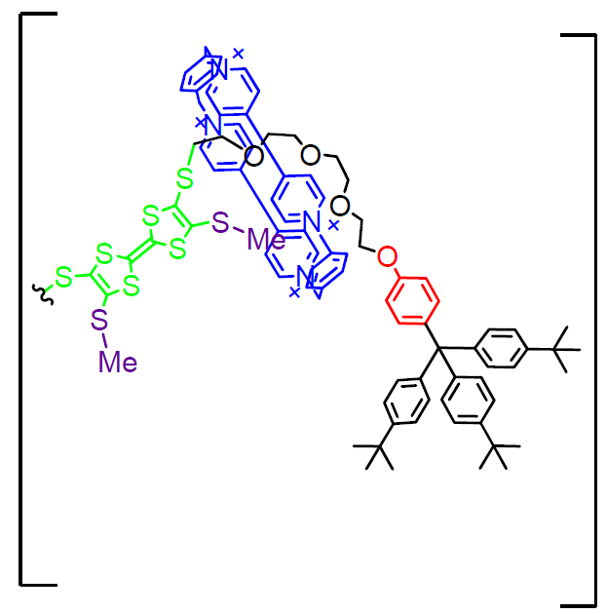
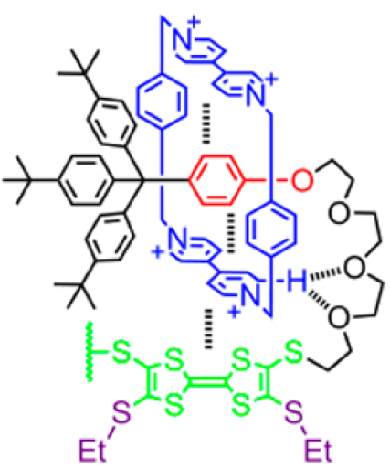
Latest Work
Kinetic and Associated Activation Parameters
Longer Axle Rotaxane
Lager Enthalpy Loss
Smaller Entropy Loss
Higher Energy Barrier → Slower Shuttling
Expected Backward Shuttling Mechanism (R_{L})
Transition State
‡
Folded Conformer
Hydrogen Bonds
CT Interaction
Entropy Gain
Unfolded Conformer
Hydrogen Bonds
CT Interaction
Enthalpy Loss
Notes:
この様な結果になったのはおそらく
長いロタキサンではシャトリングする前は、前向きの場合と同様に、折りたたまった形となり、
遷移状態では、前向きの場合とはことなり、折りたたまった構造をとらないからだと考えられます。
軸が折りたたまった形から折りたたまっていない形になることで、エントロピー的には有利となり、ロタキサン全体のエントロピーロスは小さくなります。
また、折りたたまった状態では、水素結合や、電荷移動相互作用が働いていると考えらます。折りたたまっていない形になり、それらの相互作用による安定化の寄与が大きく失われた結果、大きなエンタルピーロスにつながったと考えられます。

Slide 25
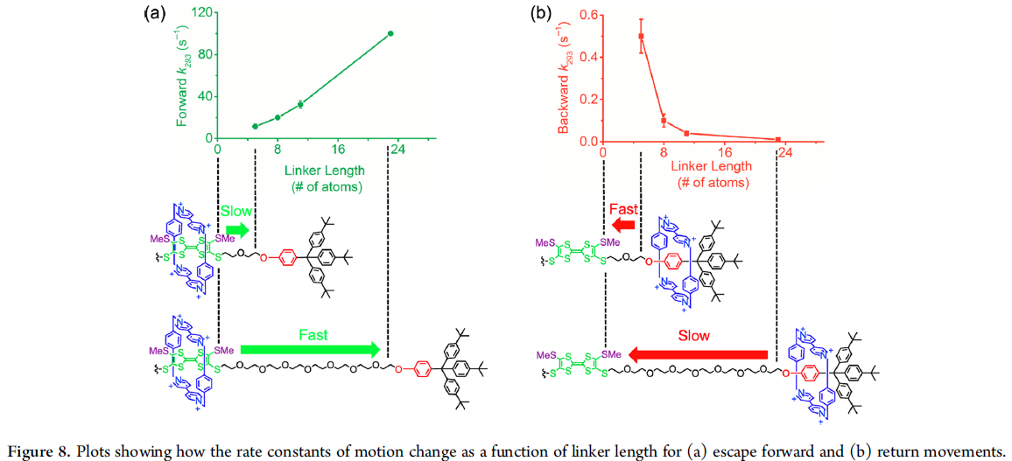
Latest Work
Summary
Short
Short
Long
Long
Forward
Backward
The insights contribute design guidance for the generation
of molecular machines.
Notes:
この研究をまとめると、
スペーサーが長いものの方が、前向きのシャトリングでは、シャトリングが速くなり、後ろ向きのシャトリングでは遅くなるという結果が得られ、
この結果は、分子機械の設計指針になるだろうと、著者らは最後に述べています。

Slide 26
Latest Work
Problems
Shuttling mechanism is complicated because of very flexible axle and many interactions (hydrogen bond, coulomb repulsion, and CT interaction).
Notes:
しかし、問題点もあると考えられます。
それは、非常に柔軟であるスペーサーを用いており、スペーサーと環分子に働く水素結合などから、
シャトリングのメカニズムが非常に複雑になっており、得られたパラメータの評価が難しい点です。

Slide 27
MY Work
Purpose: Investigation of Effect of Length and Flexibility of Spacer
on Shuttling Dynamics
Molecular
Design:
Rigid Spacers
Flexible Spacers
Notes:
そこで私は、
スペーサーの長さと柔軟性がロタキサンのシャトリング運動性に及ぼす影響について調べるために、
折りたたまった構造をとらずにシャトリングし、複雑なメカニズムにならないと考えられる、このような構造をもったロタキサンを設計しました。
スペーサーには、剛直で長さの異なるものと、それに対応する柔軟なスペーサーを導入し、
そのシャトリング運動性を調べています。
以上となります
ありがとうございました。

Slide 29
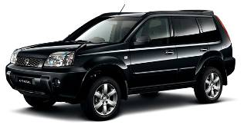
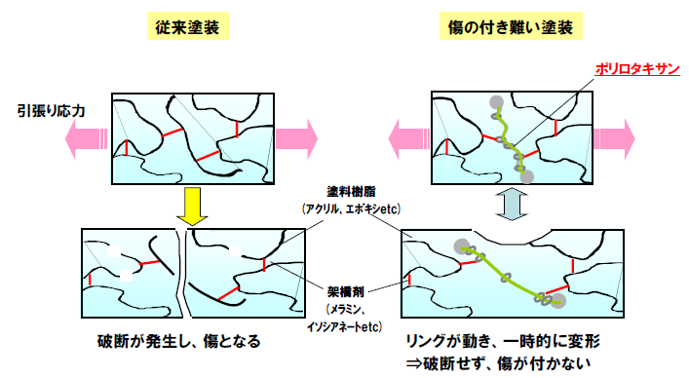
Application of Rotaxane
Self-healing paint
When damage occurs to the coating in the form of a fine scratch, the chemical structure is able to react to change back to its original shape and fill the gap.
Polyrotaxane
Stress
Previous
paint
Self-healing
paint
Plastic
Cross-linker
Notes:
ここからはロタキサンの応用例、応用に向けた研究例を紹介します。まず紹介するのは、最近報告された自己修復する塗料です。塗料中にポリロタキサン、つまり多数の軸分子あるいは環分子から構成されるロタキサン、が含まれているというものです。従来の塗料は外部から力をかける、つまり結合が引っ張られると、その結合がちぎれ、これがものの表面に傷がつく原因となります。一方、ポリロタキサンを含んだ塗料では、引っ張ったとしてもロタキサン中の環分子が一時的に移動するだけで、結合がちぎれるということはありません。このため表面に傷がつかず、もとに戻るつまり自己修復するという今までの塗料にはない新しい機能をもった塗料であるといえます。今までは自動車塗料にしか用いられていませんでしたが、最近スマホケースとしての販売もしているようです。

Slide 30
Rotaxane synthesis method

Slide 31
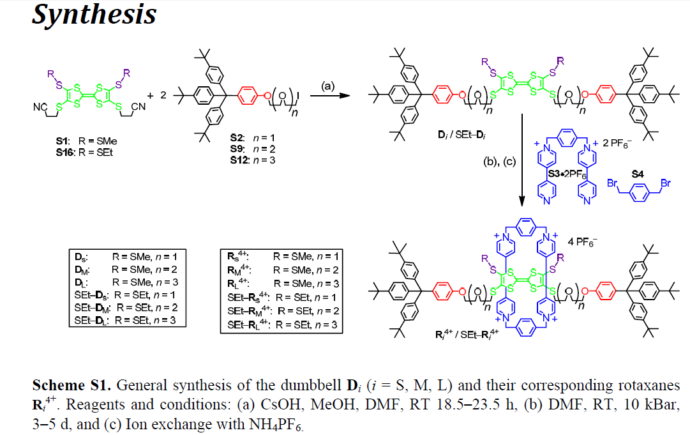

Slide 32
Introduction -Example of Shuttling Dynamics-
Stoddart and co-workers
ΔG‡₃₀₀ = 64.8 kJmol⁻¹
ΔH‡ = 53.1 kJmol⁻¹
ΔS‡ = −38.9 JK⁻¹mol⁻¹
ΔG‡₃₀₀ = 64.7 kJmol⁻¹
ΔH‡ = 60.7 kJmol⁻¹
ΔS‡ = −13.4 JK⁻¹mol⁻¹
ΔG‡₃₀₀ = 62.9 kJmol⁻¹
ΔH‡ = 56.9 kJmol⁻¹
ΔS‡ = −20.1 JK⁻¹mol⁻¹
In CD₃COCD₃
Kang, S. S.; Stoddart, J. F. et al. Chem. Eur. J. 2004, 10, 2555–2564.
Notes:
カン、ストッダートらは、シクロビスパラコートパラフェニレン環分子と
2つのジオキシナフタレンステーションが、この様に、３つの異なるスペーサーで結ばれた、軸分子
からなる左右対称型ロタキサンについて、そのシャトリング運動性を調べております。
彼らは、テトラエチレングリコールのみから成るスペーサーを用いた場合の
大きな負の活性化エントロピーに言及して、
おそらく、遷移状態ではスペーサーの自由度が環分子により、大きく制限されるため、
大きなエントロピーロスが生じているのだろうと報告しています。
しかし、これら3つのスペーサーは長さ、柔軟性、形状が互いに大きく異なり、
直接比較するのは困難です。

Slide 33
Flexible Spacer
Rigid Spacer
Gunbas, D. D.; Brouwer, A. M. J. Org. Chem. 2012, 77 (13), 5724-5735.
Notes:
Stoddart and co-workers have investigated shuttling motion in [2]rotaxanes based on the recognition of this cyclo-bis(paraquat-p-phenylene) ring for these 1,5-dioxynapthalene units.
They found that the activation barrier for shuttling with these axle units was fairly similar for each, however, the enthalpic and entropic contributions were significantly different for each structure.
For instance, the entropic penalty for this polyglycol spacer was the highest
This implies that ring shuttling is significantly influenced by axle structure.
[presumably due to the large reduction in conformational flexibility in the transition state]

Slide 35
MY Work
Short Spacer
Long Spacer
E
Line Shape Analyses and Eyring Plots
ΔH‡_{short} = ΔH‡_{long}
ΔS‡_{short} = ΔS‡_{long}
ΔG‡_{short} = ΔG‡_{long}
Position of interlocked ring along the vector of the axle
“LENGTH” DOSE NOT AFFECT SUTTLING DYNAMICS
Notes:
こちらに予想されるエネルギーダイアグラムを示しました。
左が、短いスペーサー。
右が長いスペーサ-のものです。
最もエネルギー的に安定なのは、どちらのスペーサーの場合も輪とステーションが水素結合しているときである考えられます。
一方、最も不安定になるのは、どちらのスペーサーの場合も輪とステーションの水素結合がきれ、輪が嵩高いフェニレン上を通る時だと考えられます。
輪がスペーサー上を通るとき、輪とスペーサー間に特別に相互作用が働かなければ、
輪がフェニレン上を通過したときよりも不安定になることはないと考えられるので
エネルギーダイアグラムはこのようになり、スペーサーがいくら長くなろうとも、
シャトリング速度はその長さに依存しないと考えられます。

Slide 36
MY Work
Rigid Spacer
Flexible Spacer
E
Entropy-Loss
Line Shape Analyses and Eyring Plots
ΔS‡_{rigid} > ΔS‡_{flexible}
ΔG‡₃₀₀ _{rigid} < ΔG‡₃₀₀ _{flexible}
Position of interlocked ring along the vector of the axle
“FLEXIBILITY” DECREASES SHUTTLING RATES
Notes:
こちらに予想されるエネルギーダイアグラムを示しました。
左が、剛直なスペーサー。
右が柔軟なスペーサーです
最もエネルギー的に安定なのは、どちらのスペーサーの場合も輪とステーションが水素結合しているときである考えられます。
最もエネルギー的に不安定なのは剛直なスペーサーの場合、輪とステーションの水素結合がきれ、輪が嵩高いフェニレン上を通る時だと考えられます。
一方、柔軟なスペーサーでは、輪がスペーサー上を通るときに、スペーサーの自由度を制限するので、エントロピーロスが生じ、さらに不安定になります。
そのときが最も不安定になるときだと考えられるので、剛直なスペーサーのものに比べると、エネルギーバリアが大きくなり、シャトリングが遅くなったと考えられます。

Slide 37
Syntheses of Rotaxanes
Rigid Spacers
Flexible Spacers
Notes:
ここに合成ルートの例を示しました。
スペーサーは柔軟なブチレンを含んでいます。
これら市販の出発物質1, 2から3段階かけて合成したこちらのアルキン３を、
エグリントンカップリングで、ブタジイン4へ導いた後、
1つのアミノ基をターシャリーブトキシカルボニル基で保護した軸分子５としました。
この軸分子に、環分子であるジベンゾ24クラウン8エーテルを、作用させた後に、
この酸無水物でストッパーをつけ、
ターシャリーブトキシカルボニル基をはずし、目的のロタキサンを得ました。

Slide 38
Shuttling Dynamics
Kinetic parameters in DMSO-d₆
Rotaxane Spacers | ΔH‡ (kJmol⁻¹) | ΔS‡ (JK⁻¹mol⁻¹) | ΔG‡₃₀₀ (kJmol⁻¹)
 | 26.9 ± 0.5 | −129 ± 1.5 | 65.6
 | 27.2 ± 1.3 | −140 ± 3.5 | 69.2
 | 24.2 ± 0.5 | −138 ± 1.5 | 65.6
 | 24.6 ± 1.2 | −150 ± 3.4 | 69.7
 | 23.2 ± 0.7 | −136 ± 2.0 | 63.8
 | 26.2 ± 1.0 | −144 ± 2.9 | 69.3
>
3.6
≈
Line Shape Analyses and Eyring Plots
≈
>
4.1
>
5.5
<
Notes:
ここにシャトリング速度定数の温度依存性から求めたΔH‡, ${ΔS}^{‡}$,及び300Kでの${ΔG}^{‡}$を示しました。
１つのエチニレンがエチレンになった場合には、ΔH‡はほぼ同じですが、
${ΔS}^{‡}$がよ$り負の大きな値となり\text{}{ΔG}^{‡}$に3.6kJ/mol の差になって表れ、明らかにシャトリングが遅くなっています。
この２つの、離れたエチニレンが2つのエチレンになったロタキサンでは、やはりΔH‡は変わらず、${ΔS}^{‡}が\text{よ}り負の大きな値となり$${ΔG}^{‡}$は4.1kJ/molもの差となりました。
一方、2つの、連続したエチニレンがブチレンになった場合には${ΔS}^{‡}$が$\text{よ}り負の大きな値と$なるとともにΔH‡もより正の大きな値になり、
これらが相乗的に作用した結果${\text{}ΔG}^{‡}$は5.5kJ/molの大きな差となりました。
この様にスペーサーに柔軟性をもたせると、環分子のシャトリングの際に、より大きなエントロピーロスが生じ、シャトリングが遅くなることが分かりました。

Slide 39
Shuttling Dynamics
Kinetic parameters in DMF-d₇
Rotaxane Spacers | ΔH‡ (kJmol⁻¹) | ΔS‡ (JK⁻¹mol⁻¹) | ΔG‡₃₀₀ (kJmol⁻¹)
 | 25.9 ± 0.8 | -141 ± 2.2 | 68.2
 | 26.5 ± 0.7 | -150 ± 1.8 | 71.5
 | 26.6 ± 1.2 | -141 ± 3.1 | 68.9
 | 23.1 ± 1.0 | -161 ± 2.3 | 71.0
 | 22.1 ± 0.4 | -143 ± 2.8 | 65.1
 | 24.9 ± 0.7 | -154 ± 1.8 | 71.5
>
>
Line Shape Analyses and Eyring Plots
>
>
>
>

Slide 40
VT-¹H NMR Using Various Solvents
CDCl₃ | No changes
THF-d₈ | No changes
CD₃CN | No changes
PhMe-d₈ | Slight peak broadening
CDCl₂CDCl₂ | Slight peak broadening
DMF-d₇ | Coalescence observed
DMSO-d₆ | Coalescence observed
Shuttling too slow to determine in these non-polar solvents
Line shape analyses provided temperature dependence of rate
Notes:
Our observations in a number of different solvents are summarised here.
Coalescence was observed in DMF and DMSO for each rotaxane.
Unfortunately measurements in low polarity solvents did not yield shuttling data even when saturation transfer or 2D-EXSY techniques were employed.
This implies that shuttling is too slow to accurately determine in these solvents.

Slide 41
Synthesis -Stopper-

Slide 42
Synthesis -axle-

Slide 43
Synthesis –axle with rigid spacer-

Slide 44
Synthesis - axle with flexible spacer-

Slide 45
Synthesis - axle -

